Slide 1
Кам'яне вугілля
Марьяненко Аріни 11-Б

Slide 2
ПЛАН
1)Кам’яне вугілля-це… 2)Фізичні властивості 3)Хімічні властивості та склад 4)Класифікація,різновиди 5)Утворення 6) Світові поклади вугілля
7)Поклади вугілля в Україні 8)Застосування 9) Продукти переробки кам’яного вугілля

Slide 3
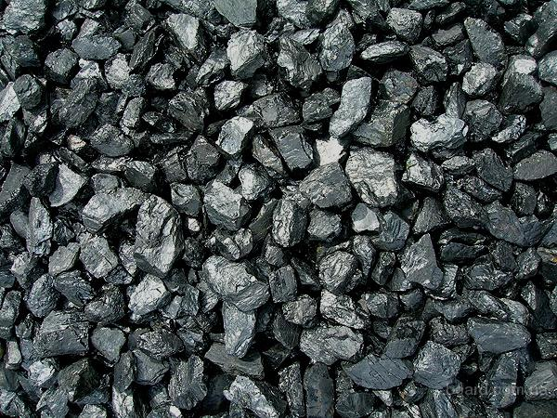
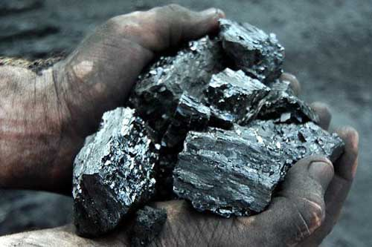
Кам'яне́ вугі́лля — тверда горюча корисна копалина, один з видів вугілля викопного, проміжний між бурим вугіллям і антрацитом.

Slide 4
Характеристика кам’яного вугілля
Фізичні властивості Хімічні властивості та склад

Slide 5
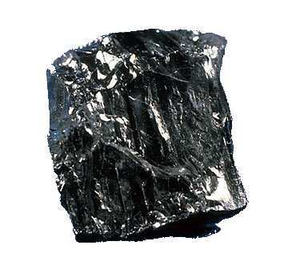
Фізичні властивості
Кам’яне вугілля — тверда горюча корисна копалина, один з видів вугілля викопного, проміжний між бурим вугіллям і антрацитом. Щільна порода чорного, іноді сіро-чорного кольору. Блиск смоляний або металічний. За своїми тепловими властивостями кам'яне вугілля наближається до теплоізоляторів.
Головні технологічні властивості кам'яного вугілля, що визначають його цінність: спікливість і коксівна здатність.

Slide 6
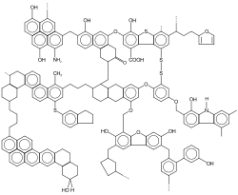
Хімічні властивості та склад
Елементний склад (вміст вуглецю, водню, кисню і азоту) є загальноприйнятою характеристикою органічної маси вугілля. За даними елементного складу можна з достатнім ступенем точності визначити теплоту згоряння, теоретичну температуру горіння і склад продуктів горіння, вихід продуктів термічного розкладу і ступінь вуглефікації. Однак вуглець, водень і кисень входять не тільки до складу органічної маси вугілля, але й мінеральних домішок.

Slide 7
Класифікація,різновиди
Кам'яне вугілля розділяють на блискуче, напівблискуче, напівматове, матове. У залежності від переваження тих або інших петрографічних компонентів виділяють вітренево , кларенове, дюрено-кларенове, кларено-дюренове, дюренове і фюзенове кам'яне вугілля. Пласти вугілля можуть бути складені одним з вказаних літотипів, частіше їх чергуванням. Як правило, блискучі відміни вугілля малозольні внаслідок незначного вмісту мінеральних домішок.
Серед структур органічної речовини вугілля виділено 4 типи (телінітовий, посттелінітовий, преколінітовий і колінітовий), які є послідовними стадіями єдиного процесу розкладання лігніно-целюлозних тканин. До генетичних груп кам'яного вугілля, крім цих 4 типів, додатково включено лейптинітове вугілля. Кожна з 5 генетичних груп за типом речовини мікрокомпонентів вугілля поділена на відповідні класи.
Існує багато видів класифікації кам'яного вугілля: за речовинним складом, петрографічним складом, генетичні, хіміко-технологічні, промислові та змішані. Генетичні класифікації характеризують умови накопичення вугілля, речовинні і петрографічні — його речовинний та петрографічний склад, хіміко-технологічні — хімічний склад вугілля, процеси формування та промислової переробки, промислові — технологічне групування видів вугілля в залежності від вимог промисловості.

Slide 8
Утворення

Slide 9
1)Дерева й рослини гинуть і падають у воду де,розкладаючись ,перетворюються на торф. 2)Рівень моря піднімається затоплюючи болота.Торф опиняється під шарами піску та мулу. 3)Торф ущільнюється ,твердне і через мільйони років перетворюється на буре , а потім на кам’яне вугілля. 4) Великий тиск і тепло перетворюють кам’яне вугілля на чорний ,блискучий антрацит.
Утворення

Slide 10
Світові поклади вугілля

Slide 11
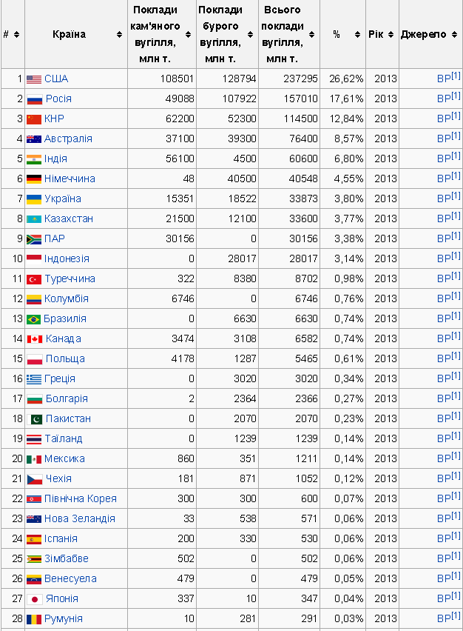

Slide 12
Поклади вугілля в Україні

Slide 14
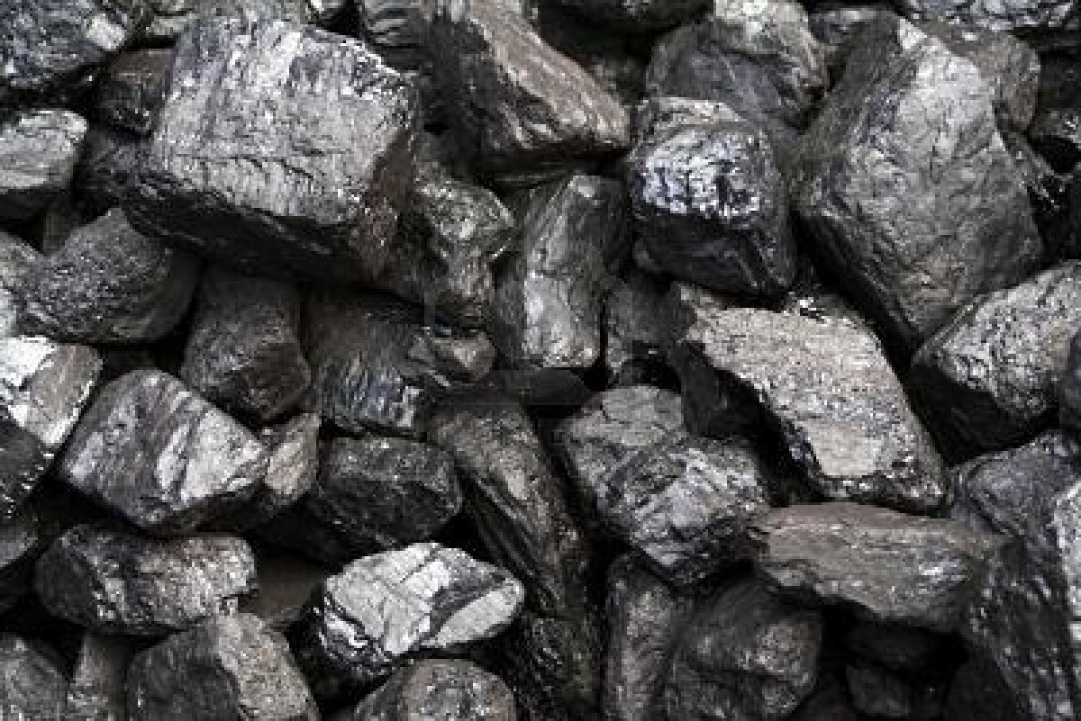
Застосування
Застосування кам'яного вугілля дуже різноманітне. Воно застосовується як побутове, енергетичне паливо, як сировина для металургійної та хімічної промисловості, а також для добування з нього рідкісних елементів. Вугільна, коксохімічна промисловість, галузі важкої промисловості здійснюють переробку кам'яного вугілля методом коксування.

Slide 15
Продукти переробки кам’яного вугілля

Slide 16
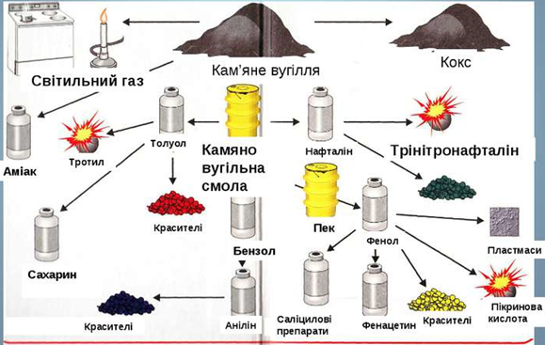
Продукти переробки

Slide 17
Дякую за перегляд!;)

